Slide 1




中
国
智能招聘机器人

Slide 2

作品信息 App Information
参赛作品 entries：智能招聘机器人
参赛团队/个人照片
Photo
队伍名称 Team Name：超越队
队伍成员 Team Member：宋淑海、何婧、张伟、赵少杰
队伍口号 Team Slogan： 不停进步、不断超越
所在单位和部门/专业 Enterprise :中电金信
作品应用场景 ：人力资源
作品应用项目：智能招聘
其它介绍等

Slide 3
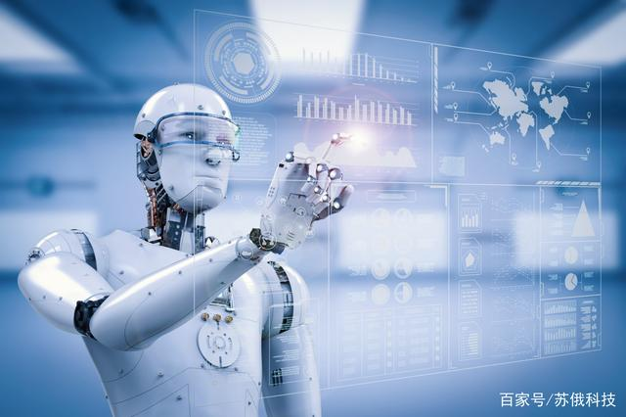
3
一、需求分析&背景介绍
Requirement analysis
人才质量往往决定着一个企业的发展，但是想要招聘到优秀的人才，就需要不断地搜集和筛选简历，这需要投入大量的重复人工。而RPA的特点之一就是可以替代大量的重复性工作，通过RPA我们就可以不停的通过各个渠道搜集简历并进行简单的筛选。但是通过RPA的筛选往往还是不能够满足我们的需求，这就需要AI的介入，通过AI我们可以对每一份简历进行分析，生成职位匹配度，提取关键信息等。这样到达HR手里的简历就可以基本满足职位要求。

Slide 4
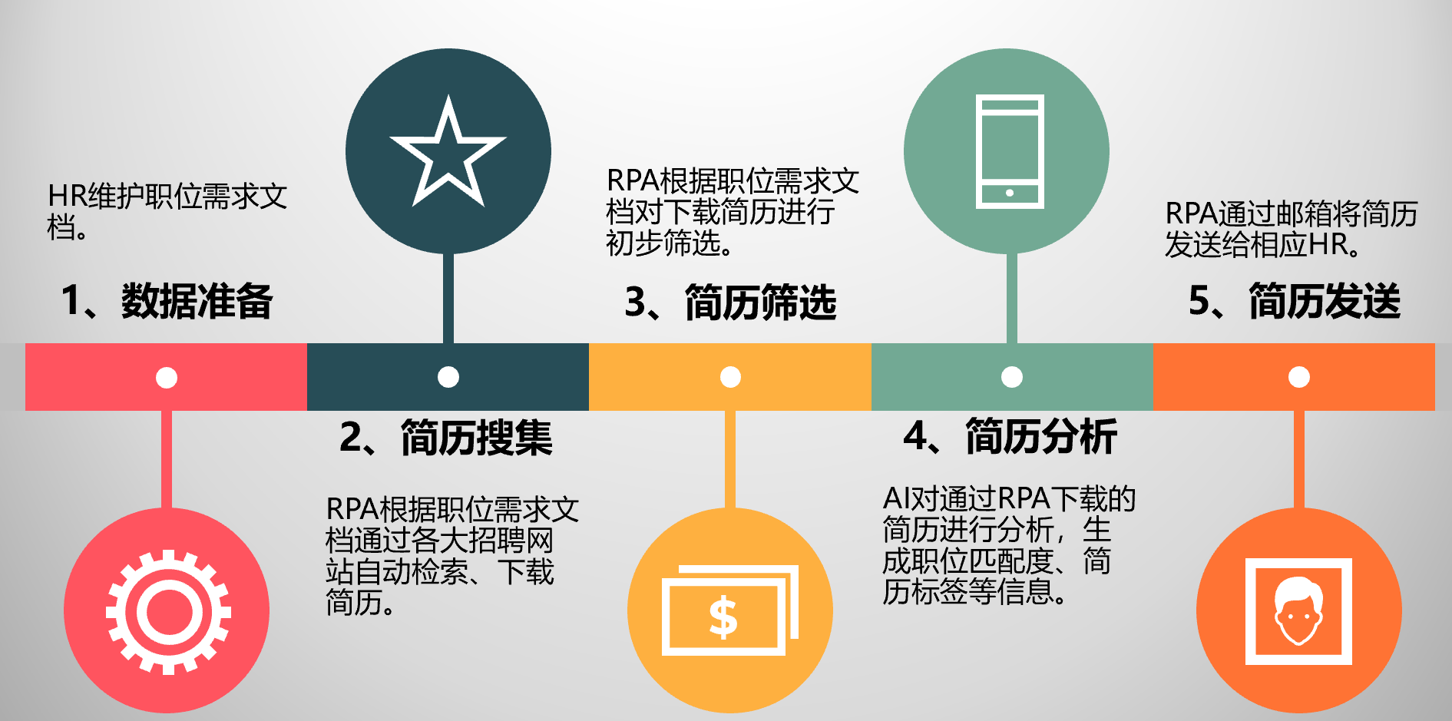
二、执行流程图
Execution Flow Chart

Slide 5


三、方案价值与收益
Solution Value and Revenue
引入RPA之前：
浏览各个招聘网站查看筛选简历200-300份，花费大量时间搜集与筛选简历。
引入RPA之后：
不在耗费时间在浏览各个招聘网站寻找合适简历，将更多时间放在其他方面。

